Slide 1





CHÀO MỪNG CÁC EM ĐẾN VỚI BÀI HỌC MỚI

Slide 2

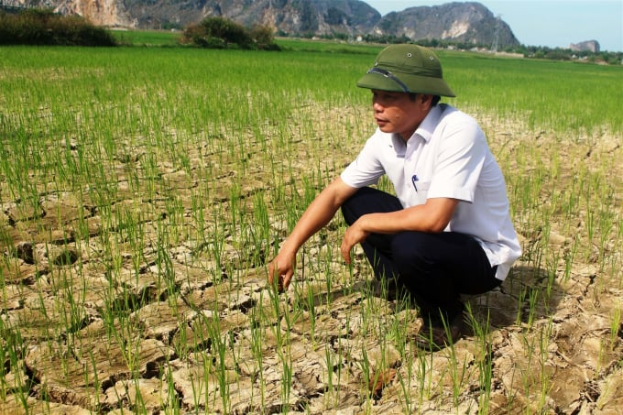
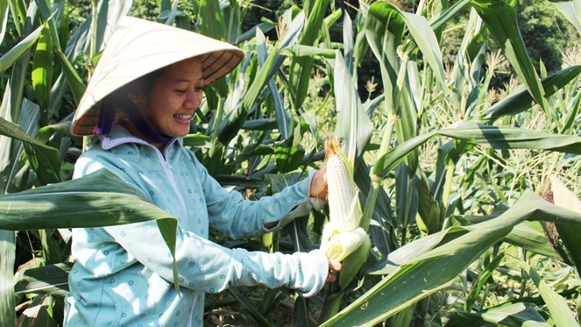
KHỞI ĐỘNG
Quan sát một số hình ảnh liên quan đến ảnh hưởng của khí hậu và nguồn nước đối với hoạt động sản xuất
Ảnh hưởng của khí hậu đối với hoạt động sản xuất

Slide 3
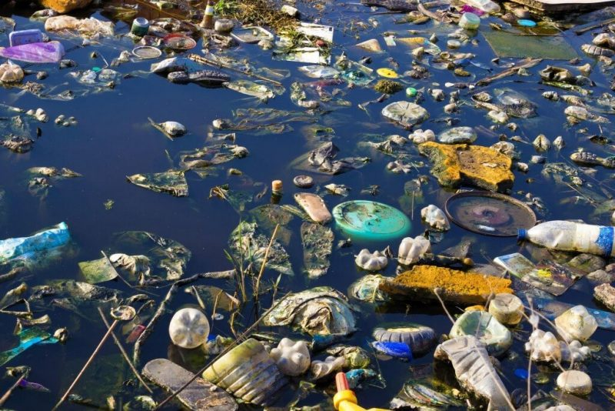
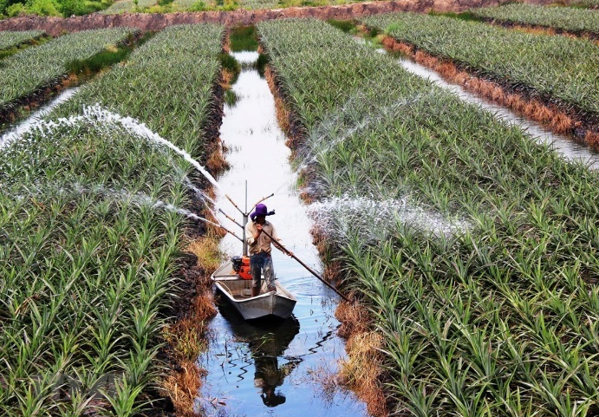
KHỞI ĐỘNG
Quan sát một số hình ảnh liên quan đến ảnh hưởng của khí hậu và nguồn nước đối với hoạt động sản xuất
Ảnh hưởng của nguồn nước đối với hoạt động sản xuất

Slide 4

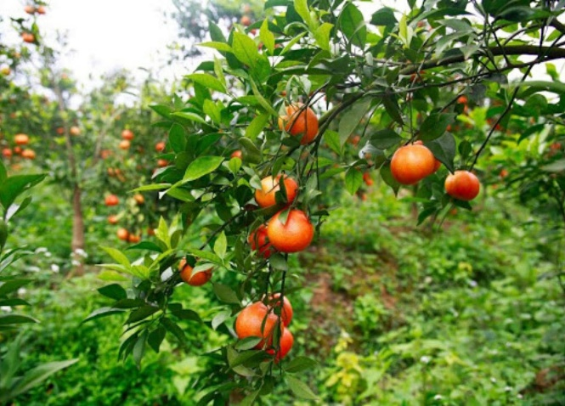
Lấy ví dụ về ảnh hưởng của khí hậu và nguồn nước đối với hoạt động sản xuất ở nước ta?
Ảnh hưởng của khí hậu đối với hoạt động sản xuất
Sự phân hoá khí hậu theo chiều
bắc - nam và theo độ cao
Phù hợp để trồng các loại cây, rau
Cây ôn đới, cận nhiệt, hình thành những vùng chuyên canh cây đặc sản ở Bắc Giang

Slide 5
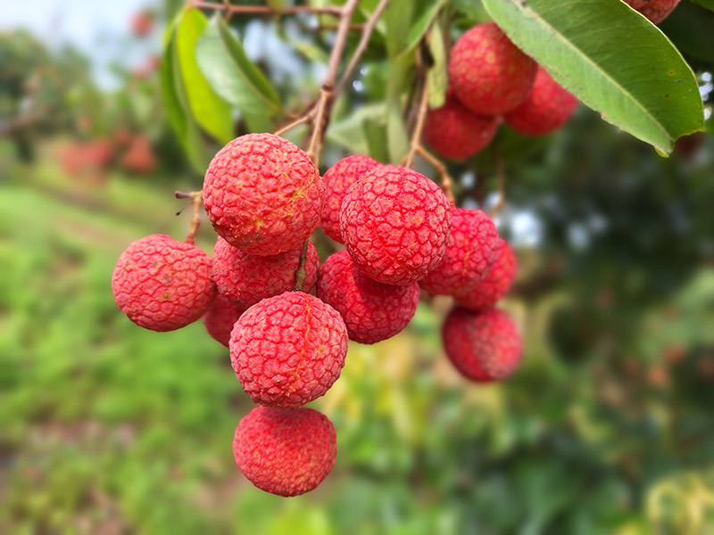
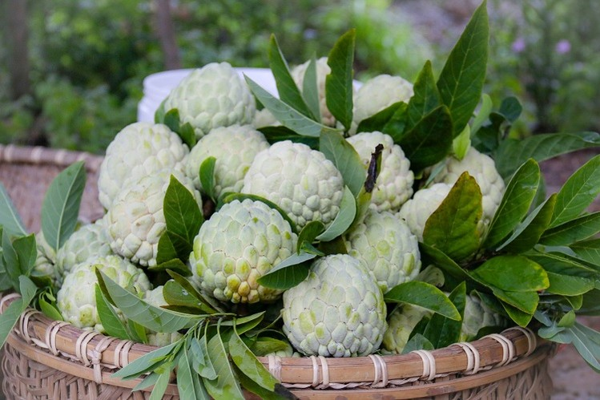
Đặc sản na dai Lục Nam
Đặc sản vải thiều Lục Ngạn

Slide 6
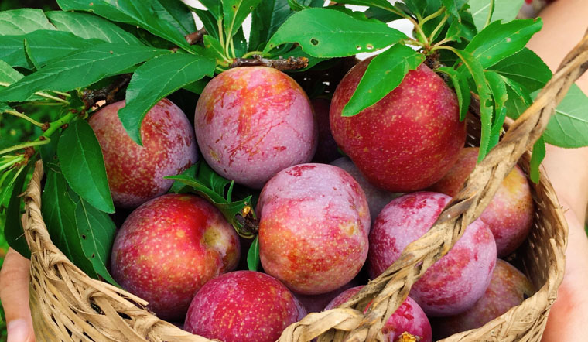
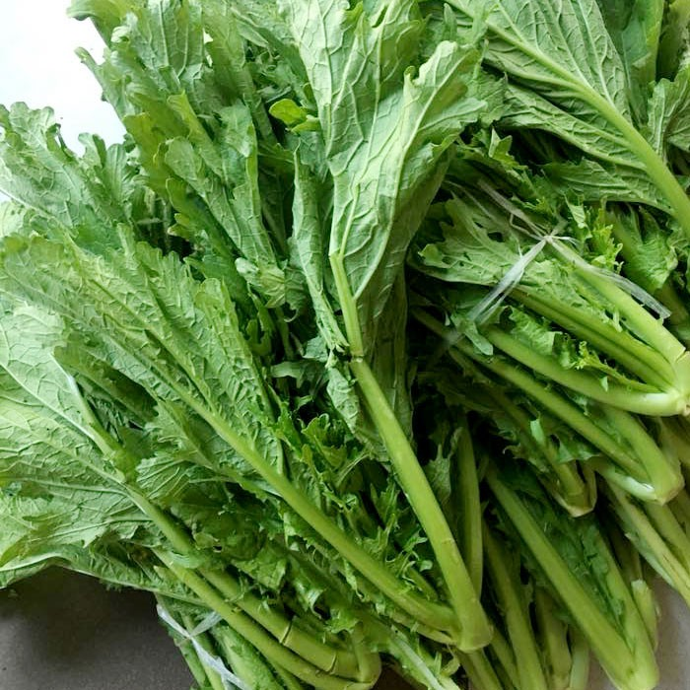
Mận tam hoa Bắc Hà
Rau cải mèo Sa Pa
Mận, đào, lê ở Lào Cai, Sơn La,…
Vùng trồng rau ôn đới như Đà Lạt, Sa Pa,...

Slide 7

Ảnh hưởng của nguồn nước
đối với hoạt động sản xuất
Hệ thống sông Mê Công - một trong hai hệ thống sông lớn nhất nước ta
Ảnh hưởng của biến đổi khí hậu, hoạt động xây dựng đập thuỷ điện,…
Được sử dụng vào nhiều mục đích: giao thông đường thuỷ, nuôi trồng và đánh bắt thuỷ sản, du lịch, cung cấp nước cho sản xuất và đời sống,...
Hạ nguồn sông Mê Công cạn kiệt, ô nhiễm, nguồn thuỷ sản suy giảm, đe dọa cuộc sống của người dân.

Slide 8
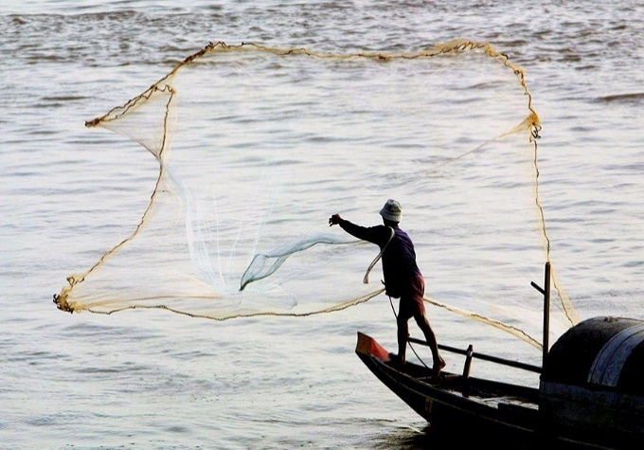
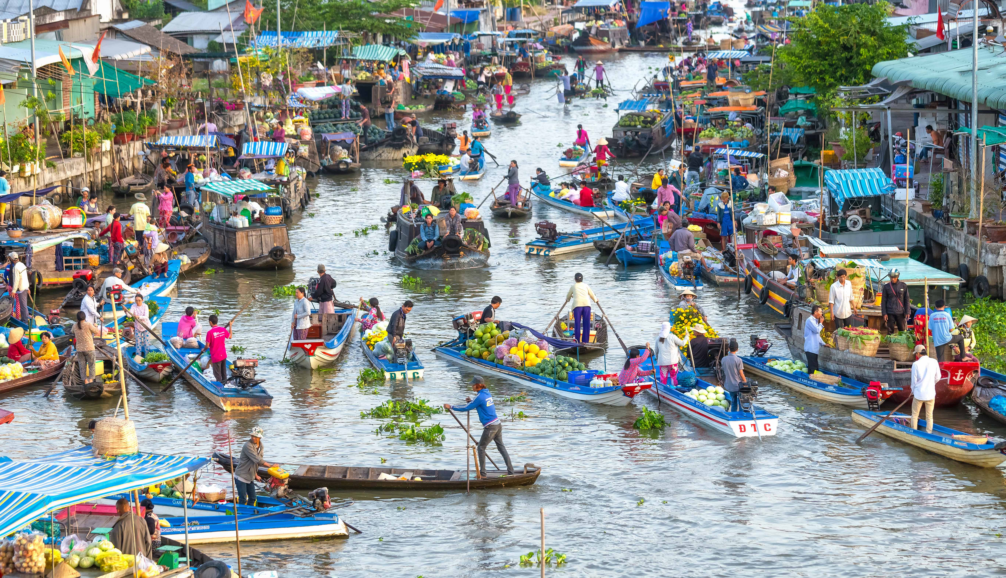
Hoạt động buôn bán, đánh bắt thuỷ sản trên sông Mê Kông

Slide 9

BÀI 7: VAI TRÒ CỦA TÀI NGUYÊN KHÍ HẬU VÀ TÀI NGUYÊN NƯỚC ĐỐI VỚI SỰ PHÁT TRIỂN KINH TẾ - XÃ HỘI CỦA NƯỚC TA

Slide 10
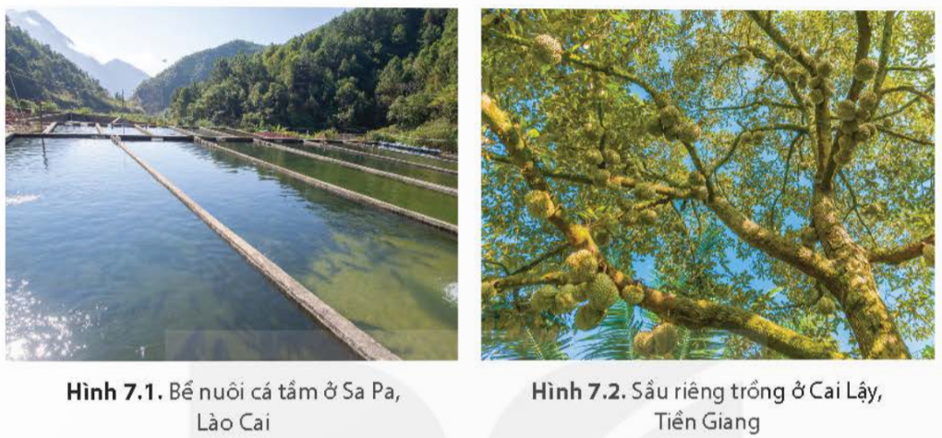

1. Ảnh hưởng của khí hậu đối với sản xuất nông nghiệp
Hoạt động cặp đôi. Khai thác Hình 7.1, 7.2, thông tin trong mục 1 (SGK tr.126, 127) và trả lời câu hỏi: Phân tích ảnh hưởng của khí hậu đối với sản xuất nông nghiệp

Slide 11
Ảnh hưởng tích cực
Thích hợp cho cây trồng, vật nuôi phát triển. Sản xuất nông nghiệp được tiến hành quanh năm, tăng vụ, tăng năng suất
Khí hậu nhiệt đới ẩm (lượng nhiệt, ẩm dồi dào)
Sự phân hoá khí hậu tạo nên khác biệt về mùa vụ giữa các vùng
Đa dạng sản phẩm nông nghiệp
Tác động của gió mùa, phân hoá khí hậu theo đai cao
Phát triển các cây trồng, vật nuôi cận nhiệt và ôn đới.

Slide 12
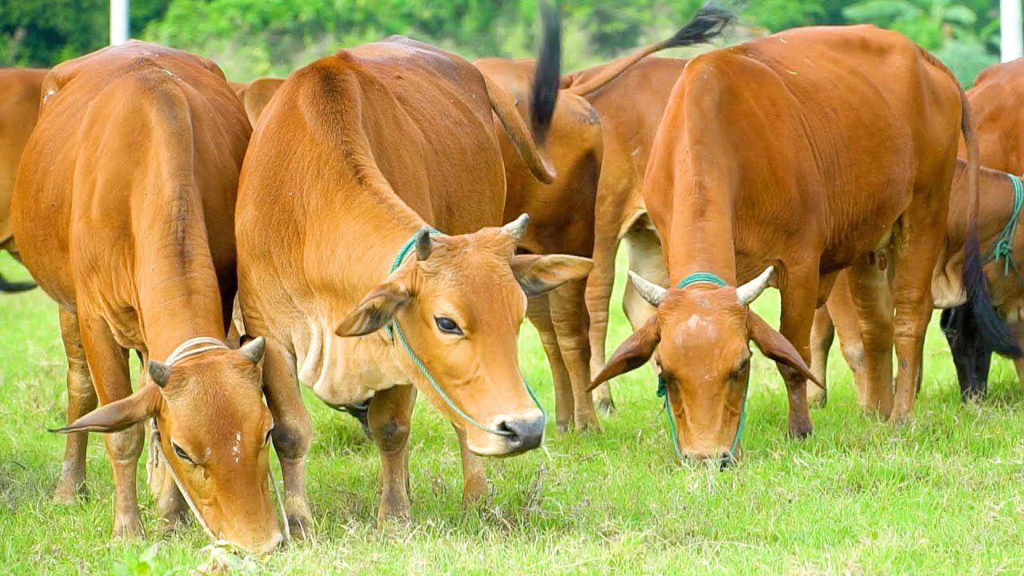
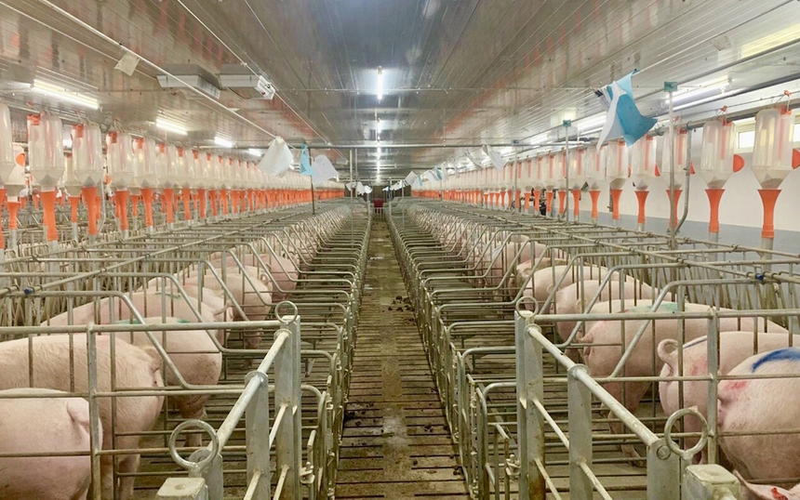
Chăn nuôi trâu, bò trên các
đồng cỏ, trang trại

Slide 13
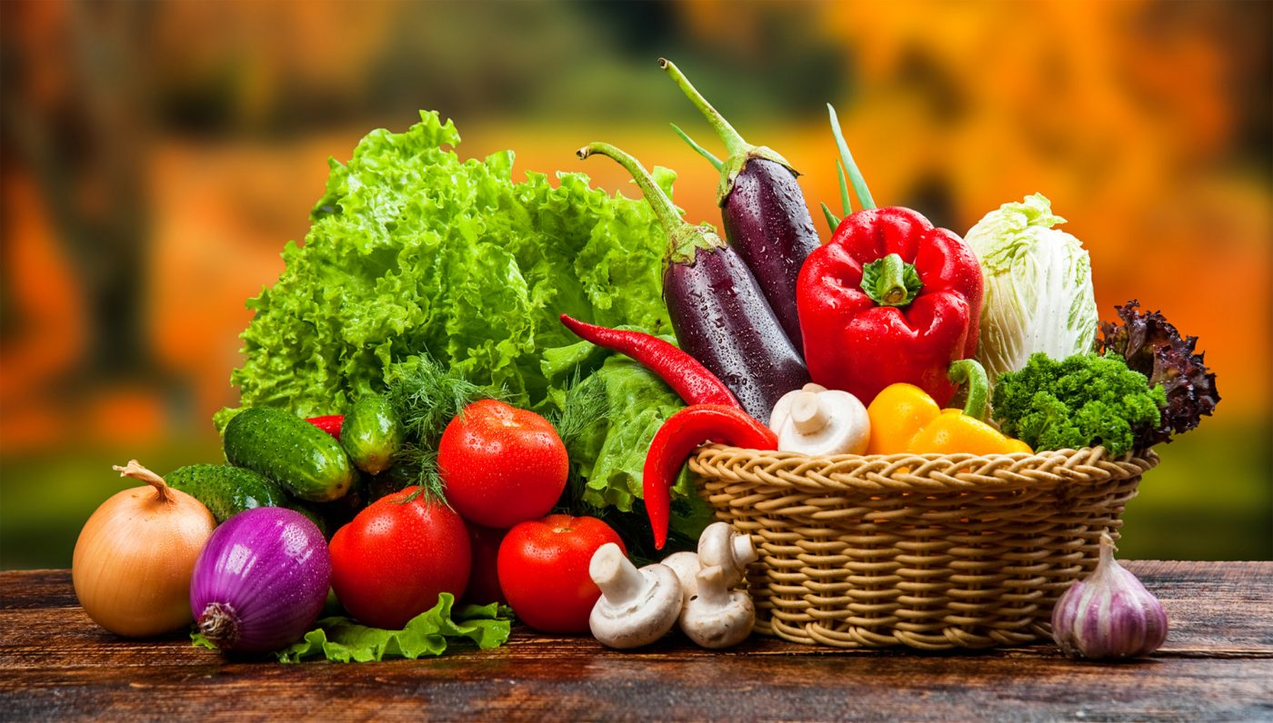
Sản phẩm nông nghiệp đa dạng, nhiều các loại cây trồng nhiệt đới

Slide 14
Ảnh hưởng tiêu cực
Thiên tai bão, lũ, hạn hán, sương muối, rét đậm, rét hại,…
Thiệt hại cho sản xuất nông nghiệp
Môi trường nóng ẩm
Sâu bệnh phát triển, ảnh hưởng đến sản lượng, chất lượng nông sản

Slide 15
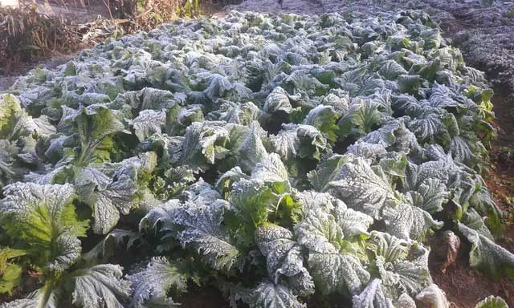
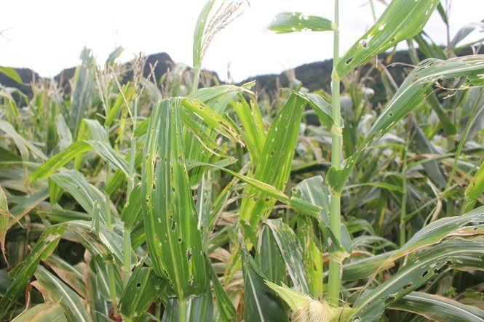
Ảnh hưởng tiêu cực
Sương muối
Sâu bệnh hại cây trồng

Slide 16


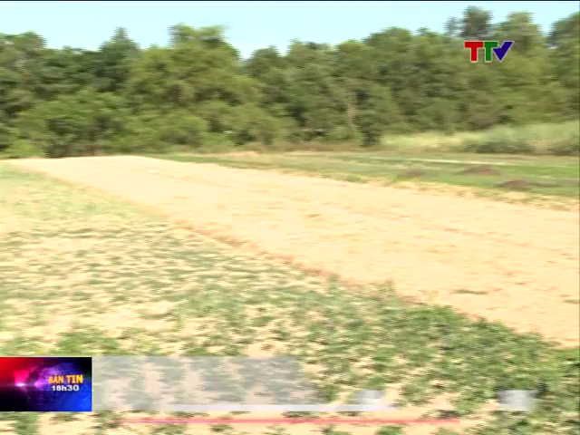

Biến đổi khí hậu ảnh hưởng nghiêm trọng đến sản xuất nông nghiệp

Slide 17
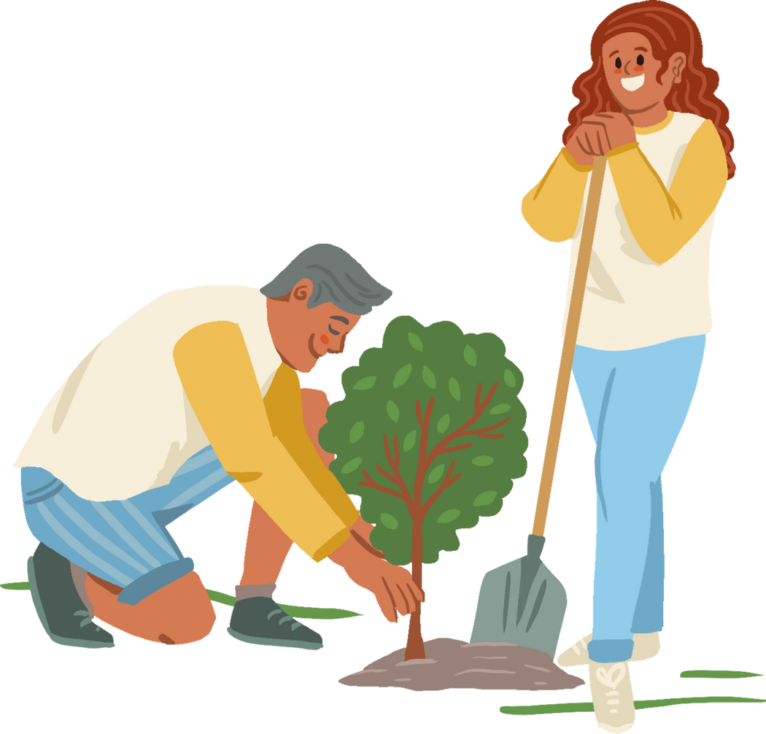
Kết luận
Khí hậu có những tác động sâu rộng đến sản xuất nông nghiệp, có khả năng thách thức an ninh lương thực trong tương lai.

Slide 18

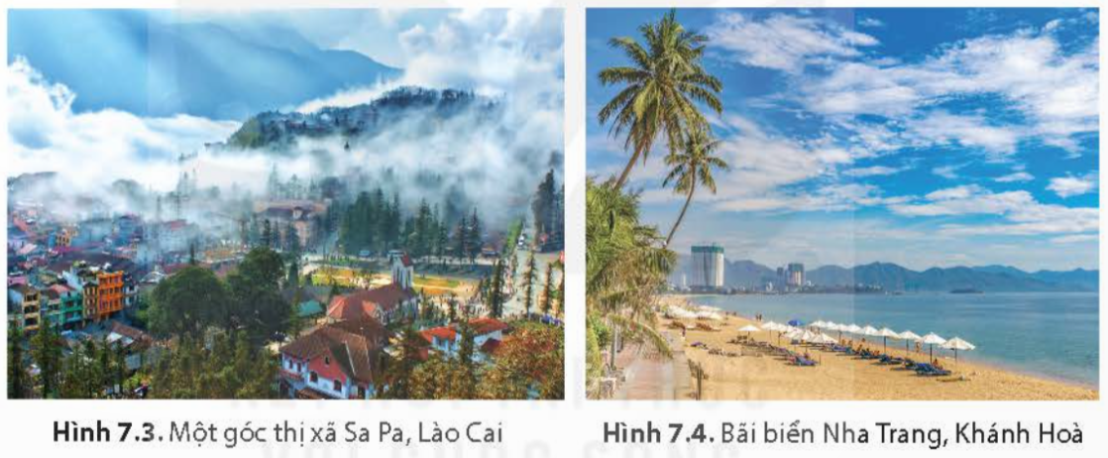

2. Ảnh hưởng của khí hậu đối với hoạt động du lịch
Khai thác Hình 7.3, 7.4, mục Em có biết, thông tin mục 2 (SGK tr.127, 128) và trả lời câu hỏi: Phân tích ảnh hưởng của khí hậu đối với hoạt động du lịch

Slide 19
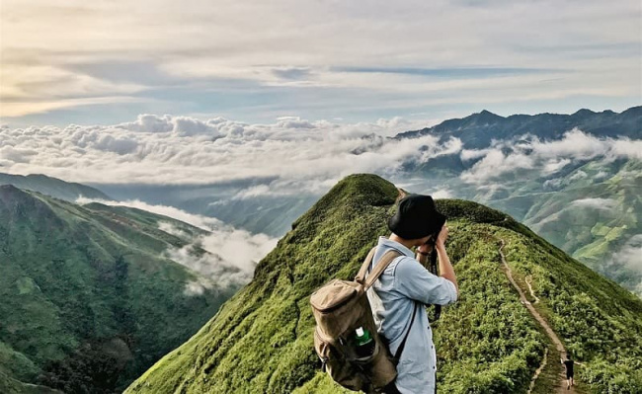
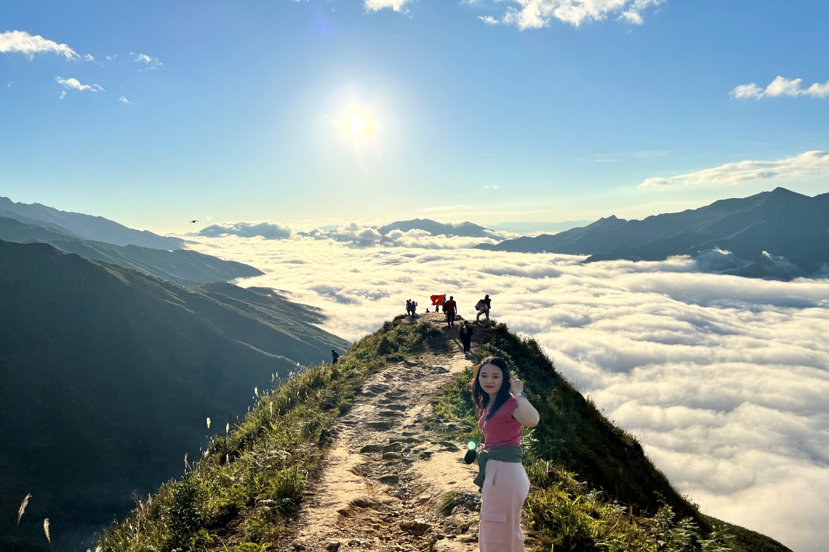
Ảnh hưởng tích cực
Khu vực đồi núi:
Khí hậu phân hóa theo độ cao.
Phát triển các loại hình du lịch nghỉ dưỡng, tham quan, khám phá,...
Khí hậu mát mẻ quanh năm, không khí trong lành.
Tạo nên các điểm du lịch.

Slide 20

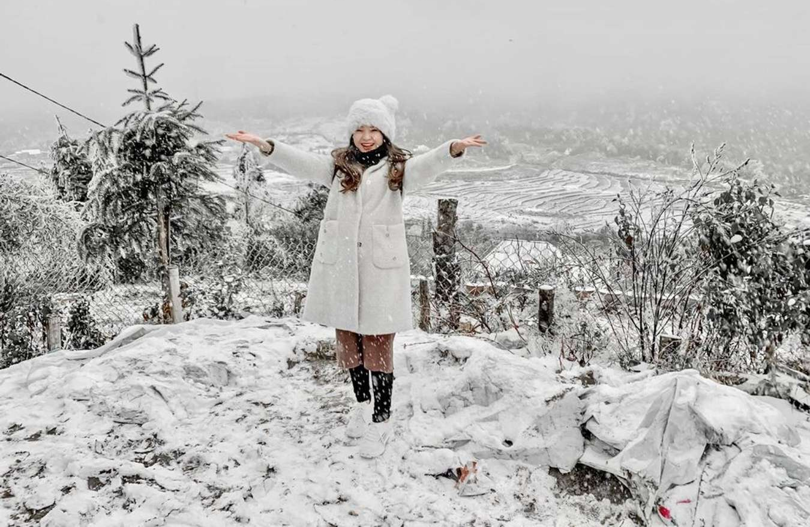
Ảnh hưởng tích cực
Khu vực phía Bắc: hoạt động du lịch biển hầu như chỉ diễn ra vào mùa hạ.
Khu vực phía Nam: hoạt động du lịch biển diễn ra quanh năm.

Slide 21
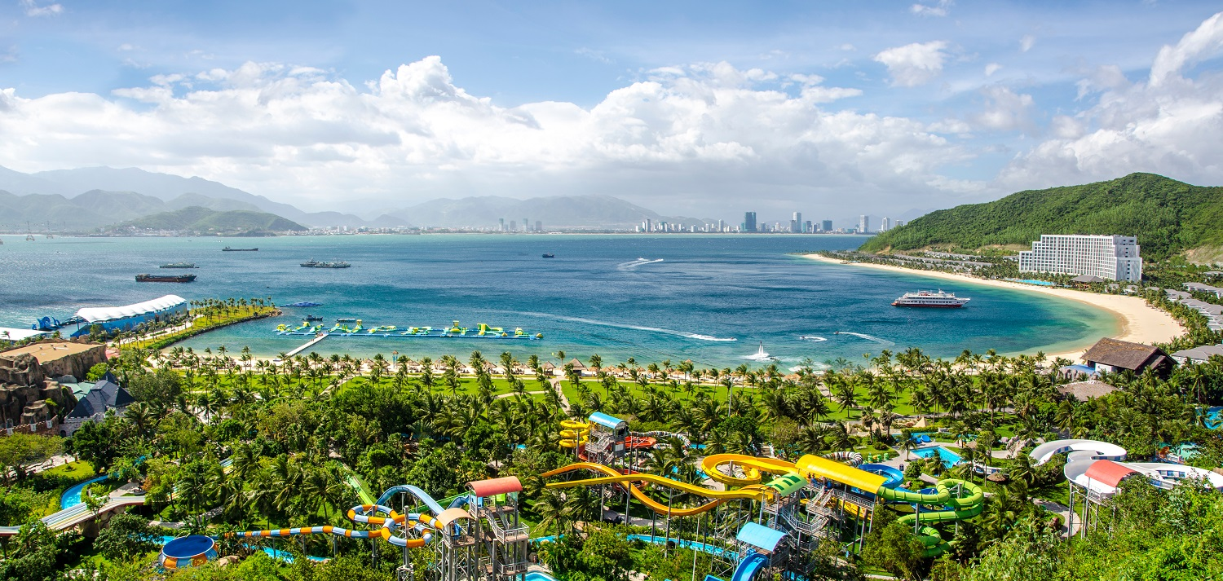
Du lịch biển diễn ra quanh năm ở Nha Trang

Slide 22
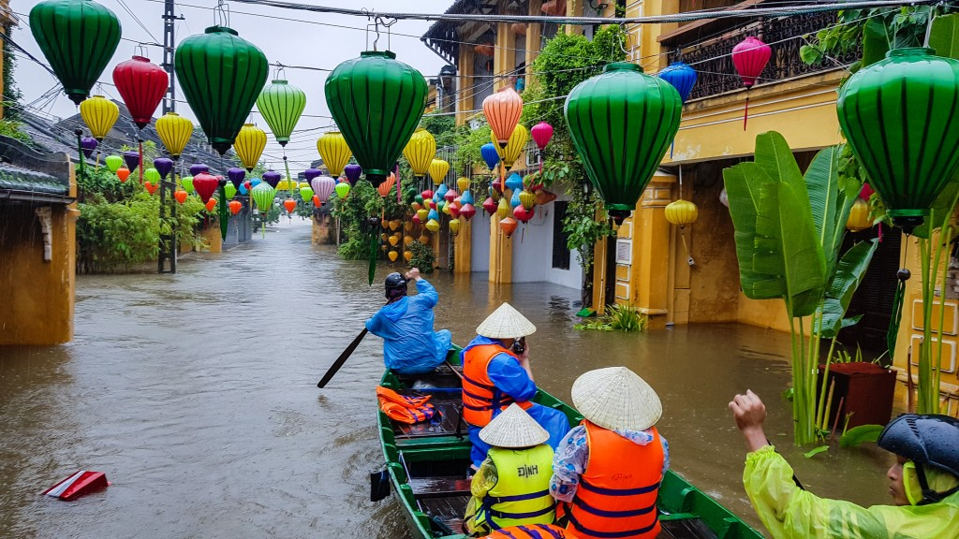
Ảnh hưởng tiêu cực
Hiện tượng thời tiết (mưa lớn, bão,...) là trở ngại đối với hoạt động du lịch ngoài trời.
Mưa bão cản trở hoạt động du lịch

Slide 23

Lấy ví dụ để phân tích vai trò của khí hậu đối với sự phát triển du lịch ở một số điểm du lịch ở nước ta
Từ tháng 1 đến tháng 3
Thời tiết, khí hậu khô ráo, có nắng khá gắt nhưng nhiệt độ không cao
Hoạt động du lịch thu hút khách tham quan, đông đúc hơn
Phú Quốc

Slide 24

Từ tháng 4 đến tháng 6
Khí hậu chuyển từ mùa khô sang mùa mưa
Tháng 4: khí hậu bắt đầu giao mùa, thuận lợi cho hoạt động du lịch
Tháng 5, 6: mưa bắt đầu xuất hiện, mưa lớn, tạnh nhanh. Tuy nhiên, vẫn có thể đi du lịch vào mùa này

Slide 25
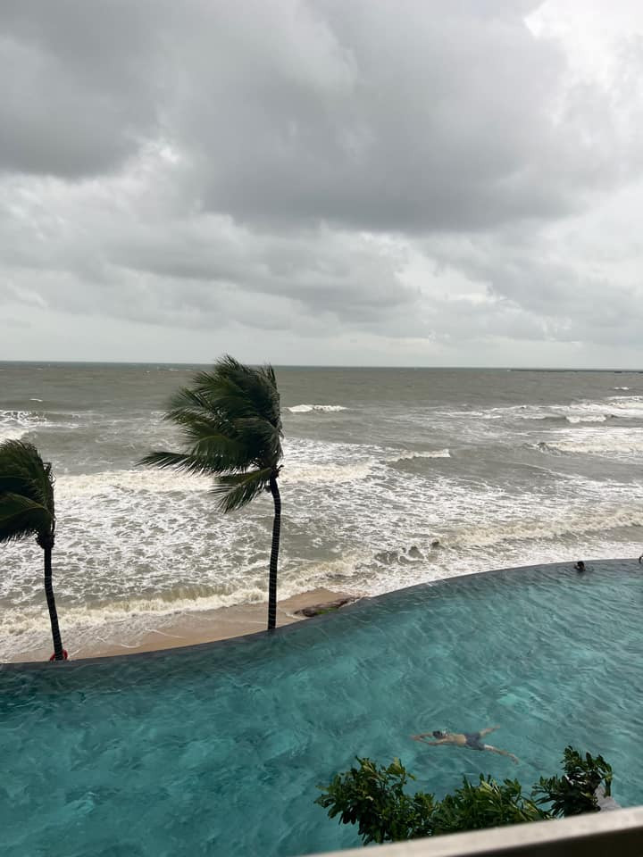

Từ tháng 7 đến tháng 9
Là thời điểm Phú Quốc có nhiều mưa và biển động
Du lịch ở Phú Quốc đón ít khách du lịch đến tham quan hơn

Slide 26
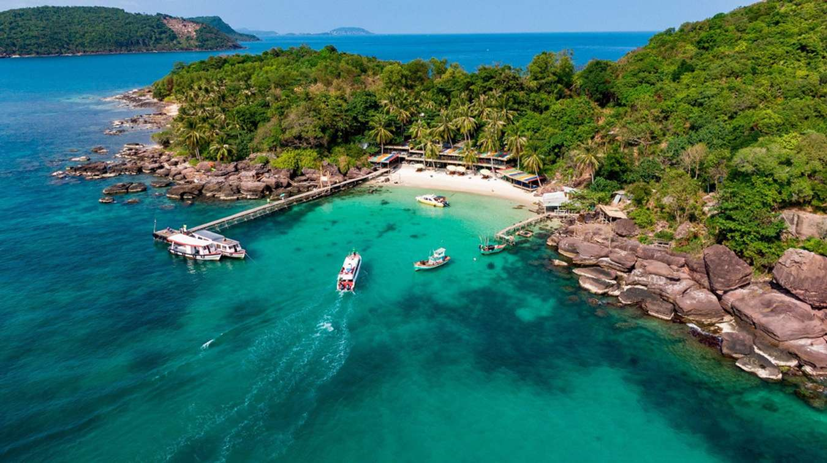

Từ tháng 10 đến tháng 12
Giảm bớt các cơn mưa, độ ẩm không khí giảm, bắt đầu giao mùa sang mùa khô
Hoạt động du lịch bắt đầu phát triển mạnh mẽ

Slide 27
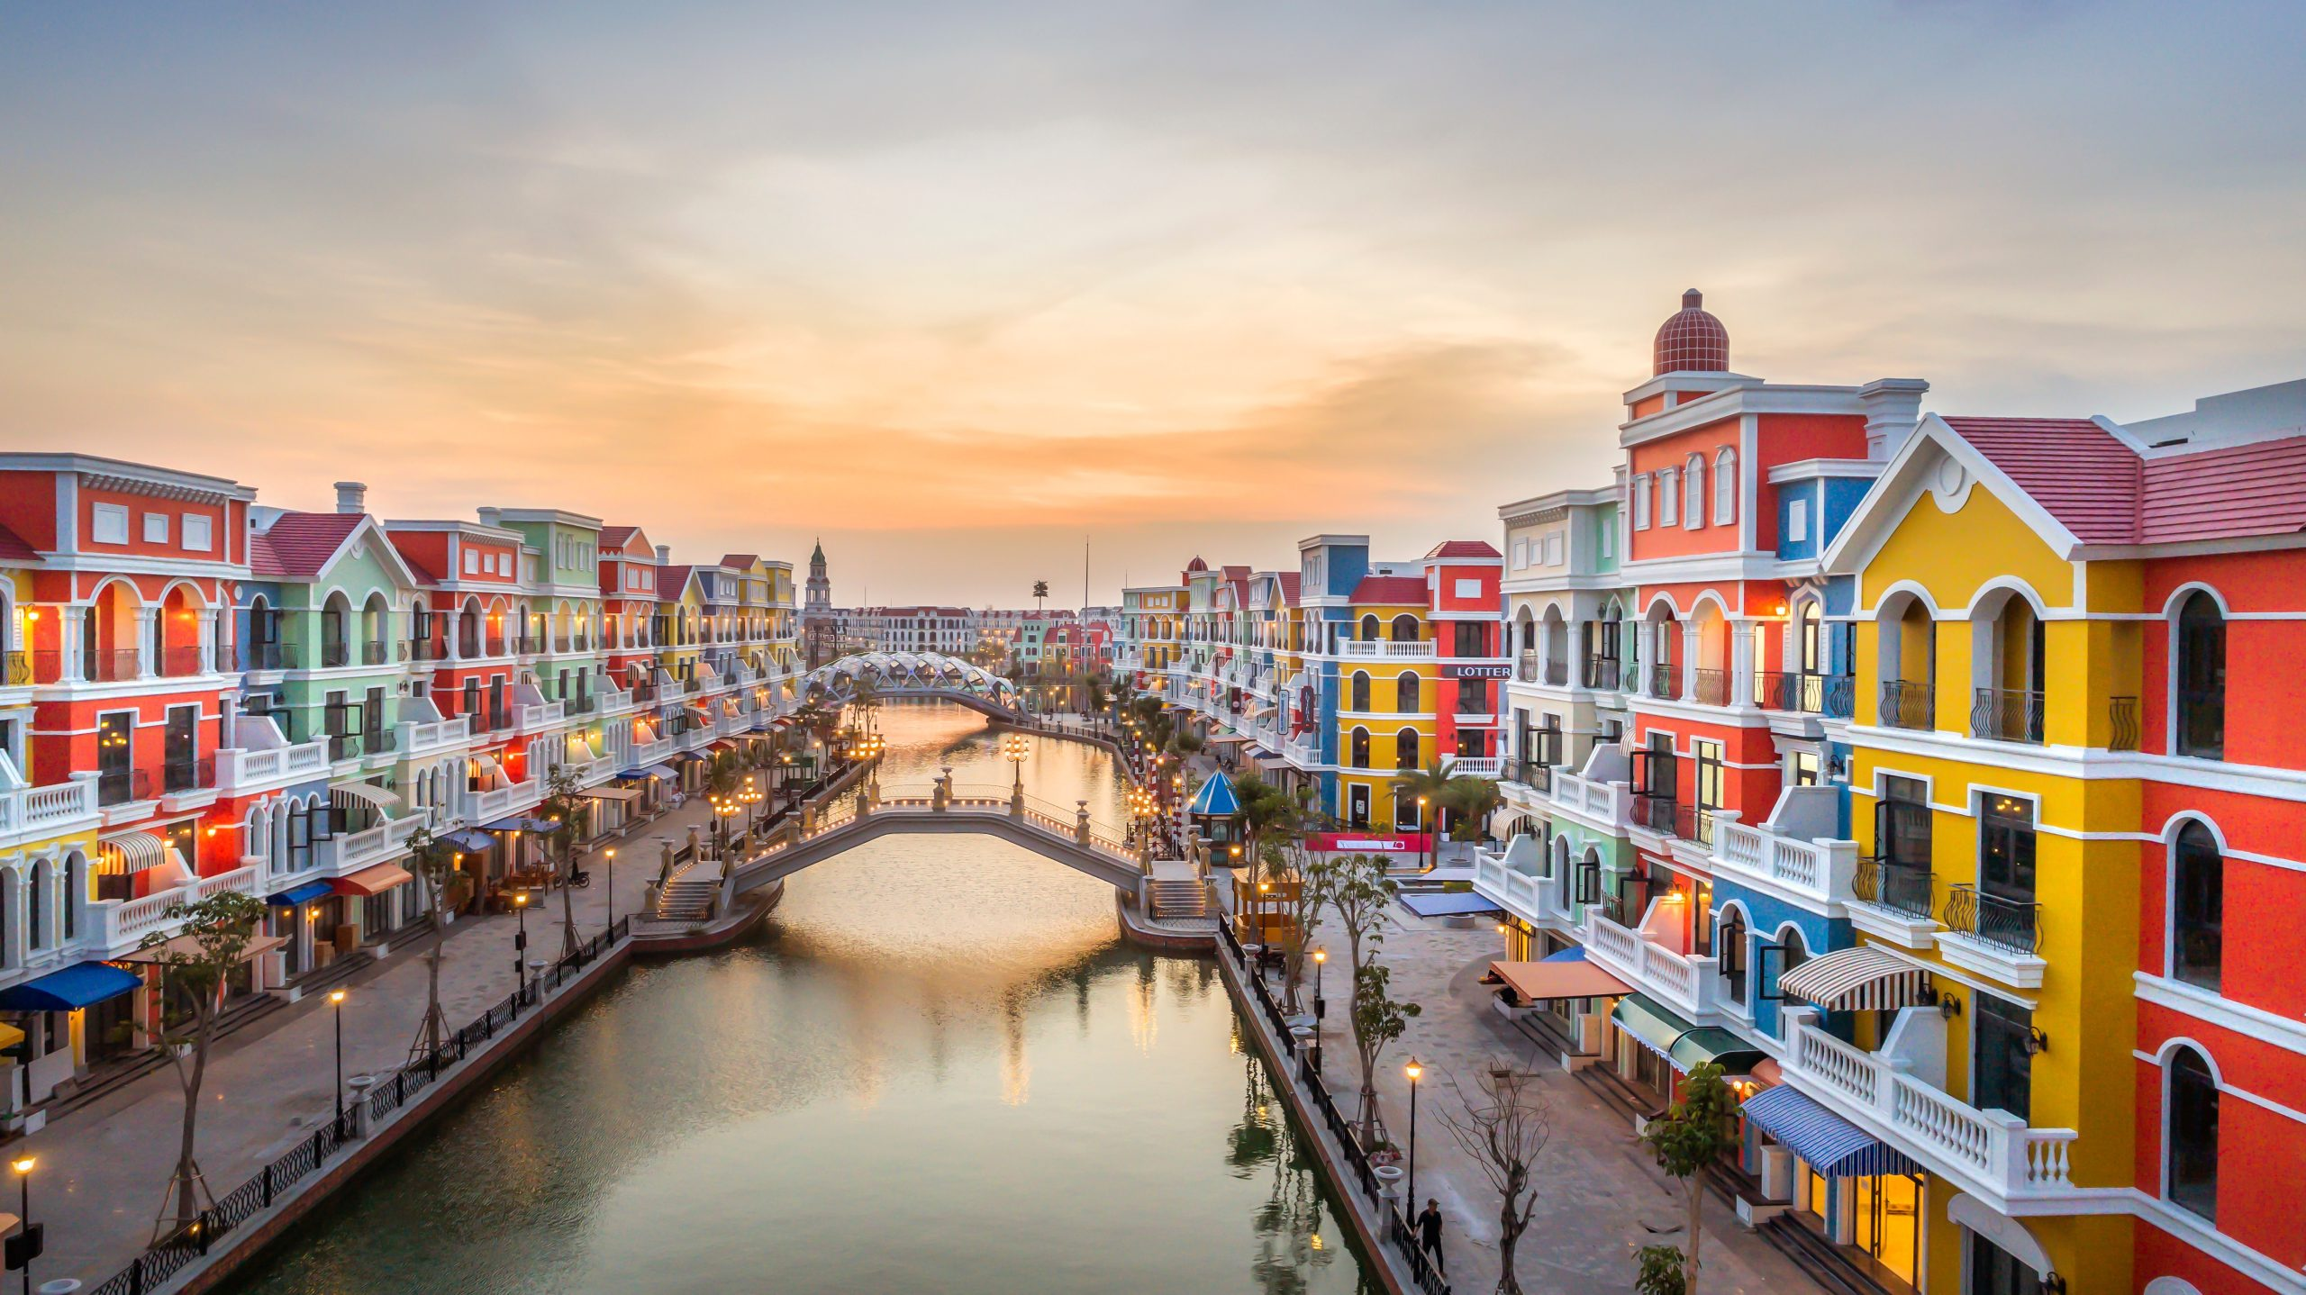
Kết luận
Trong tổng số 12 tháng, Phú Quốc có tới 9 tháng thời tiết thuận lợi cho các hoạt động du lịch.
Điều này tạo lợi thế cho ngành du lịch của Phú Quốc phát triển mạnh mẽ và được quan tâm, xây dựng các dự án phát triển du lịch.

Slide 28

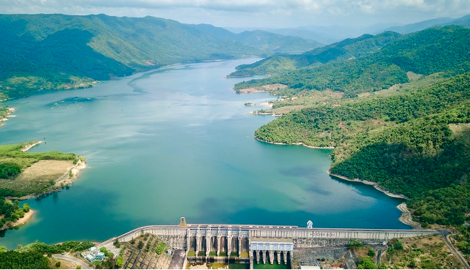
3. Tầm quan trọng của việc sử dụng tổng hợp
tài nguyên nước ở một lưu vực sông
Nêu vai trò của việc sử dụng tổng hợp tài nguyên nước
Mang lại hiệu quả kinh tế cao, hạn chế sự lãng phí, góp phần bảo vệ các hệ sinh thái dưới nước, bảo vệ tài nguyên nước phục vụ mục tiêu phát triển bền vững

Slide 29
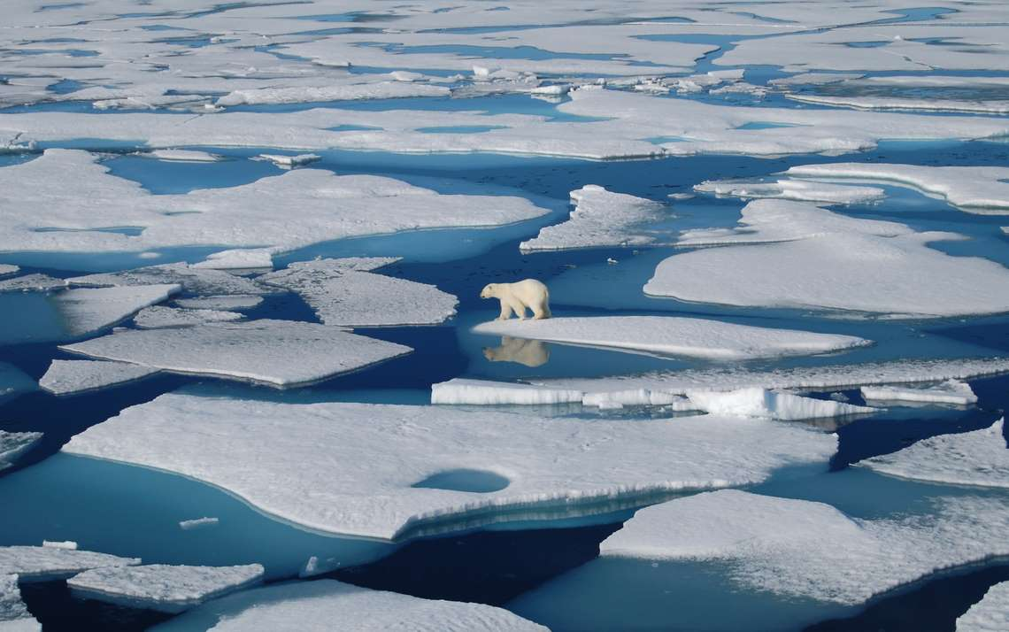
3. Tầm quan trọng của việc sử dụng tổng hợp
tài nguyên nước ở một lưu vực sông
Nêu vai trò của việc sử dụng tổng hợp tài nguyên nước
Trong bối cảnh biến đổi khí hậu: vấn đề sử dụng tổng hợp tài nguyên nước càng trở nên cấp thiết hơn

Slide 30

Hoạt động nhóm
Khai thác Hình 7.5, 7.6, mục Em có biết, thông tin mục 3 (SGK tr.128, 129) và hoàn thành Phiếu học tập số 1:
Phân tích tầm quan trọng của việc sử dụng tổng hợp tài nguyên nước ở một lưu vực sông.
Lấy ví dụ chứng minh tầm quan trọng của việc sử dụng tổng hợp tài nguyên nước ở một lưu vực sông.

Slide 31
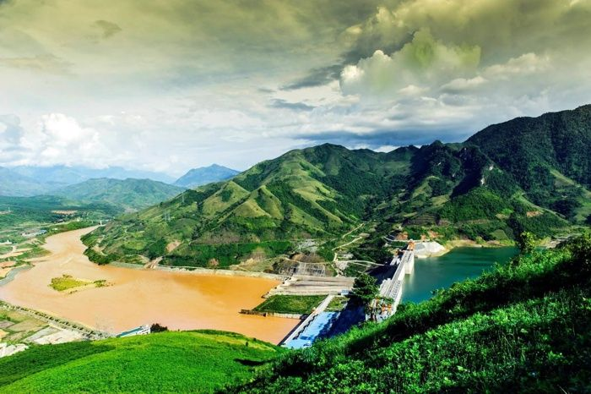
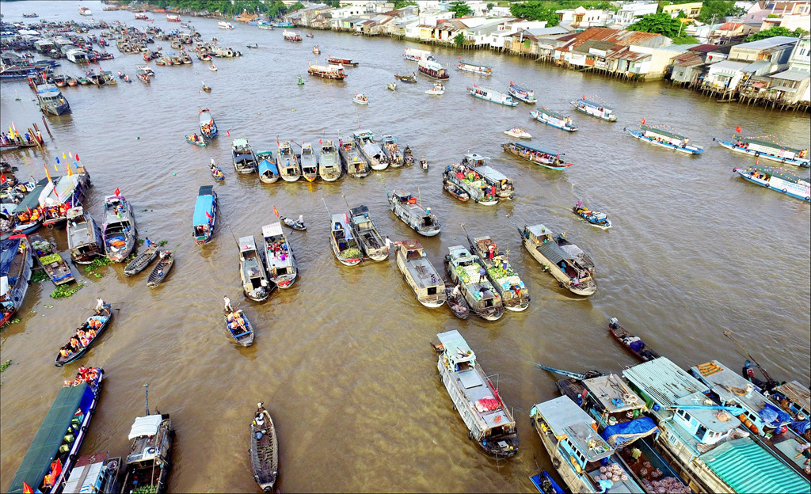
Hình 7.6. Chợ nổi Cái Răng, Cần Thơ
Hình 7.5. Đập thuỷ điện Sơn La trên sông Đà

Slide 32

PHIẾU HỌC TẬP SỐ 1
HOẠT ĐỘNG 3. TẦM QUAN TRỌNG CỦA VIỆC SỬ DỤNG TỔNG HỢP TÀI NGUYÊN NƯỚC Ở MỘT LƯU VỰC SÔNG 1. Phân tích tầm quan trọng của việc sử dụng tổng hợp tài nguyên nước ở một lưu vực sông. ……………………………………………………………………………………………………………………………………………………………………………………
2. Lấy ví dụ chứng minh tầm quan trọng của việc sử dụng tổng hợp tài nguyên nước ở một lưu vực sông. ……………………………………………………………………………………………………………………………………………………………………………………

Slide 33
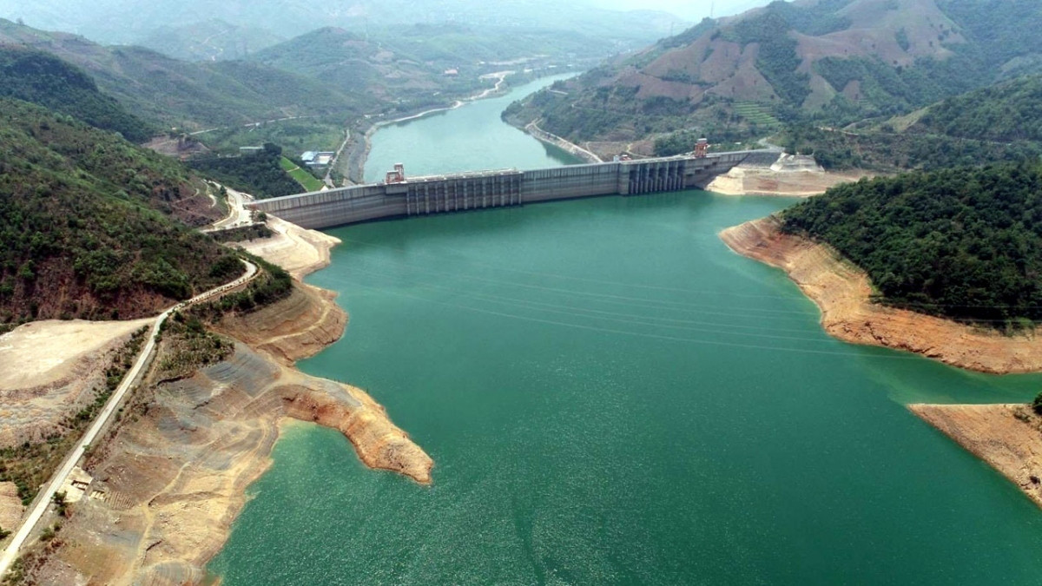
Mục đích sử dụng nguồn nước sông
Việc sử dụng tổng hợp tài nguyên nước ở một lưu vực sông có vai trò quan trọng đối với sản xuất, sinh hoạt của người dân.
Giao thông, du lịch, sinh hoạt, tưới tiêu, đánh bắt và nuôi trồng thuỷ sản, thuỷ điện,...

Slide 34
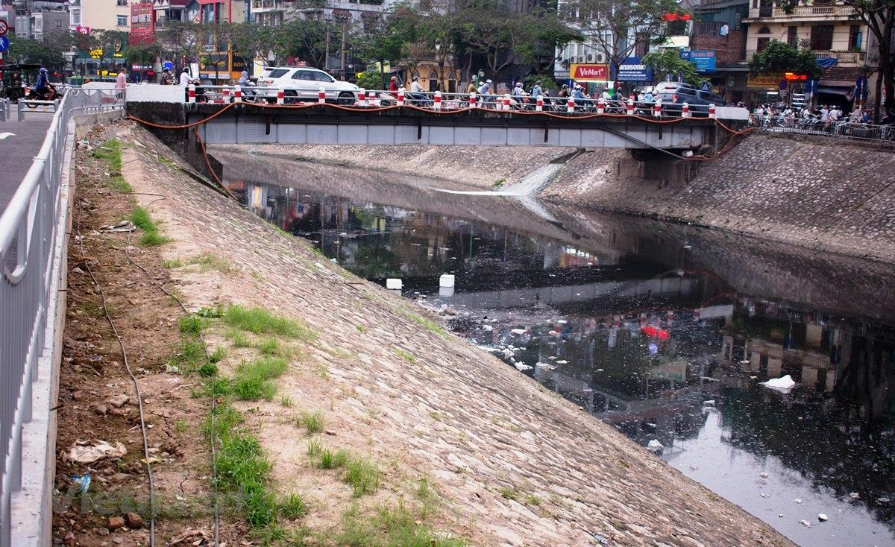
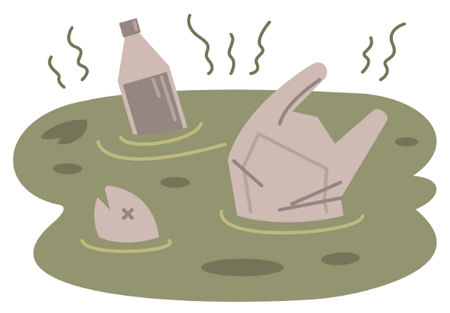
Ở nước ta, nguồn nước của một số lưu vực sông chưa được sử dụng hiệu quả → Lãng phí và ô nhiễm nguồn nước

Slide 35

Tầm quan trọng của việc sử dụng tổng hợp tài nguyên nước sông
Hiệu quả kinh tế cao, đáp ứng được nhu cầu sử dụng nước của các ngành kinh tế
Hạn chế lãng phí, bảo vệ tài nguyên nước
Bảo vệ các hệ sinh thái ở lưu vực sông
Góp phần phòng chống thiên tai (bão, lũ) trong bối cảnh biến đổi khí hậu

Slide 36
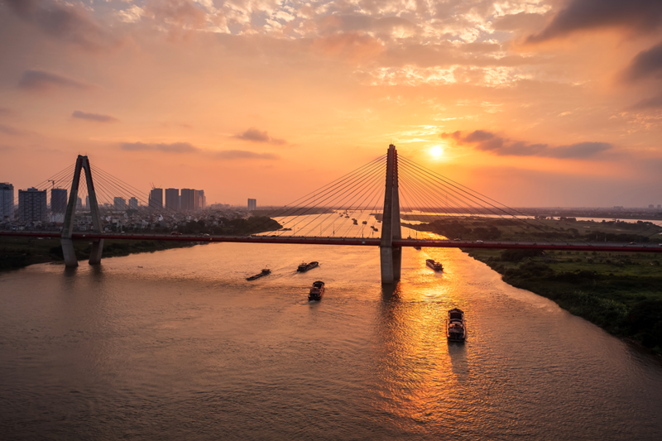
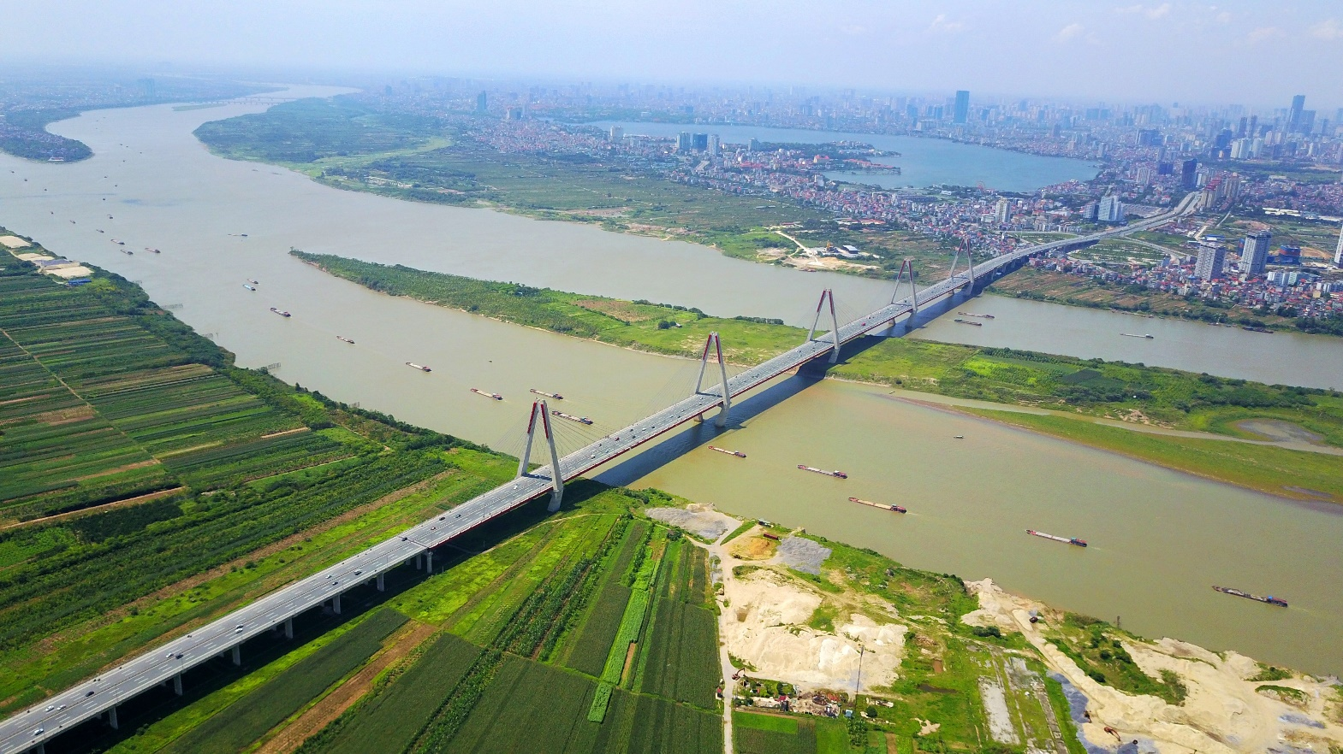
Ví dụ: Nguồn nước sông Hồng
Vai trò: Có ý nghĩa lớn đối với sản xuất và đời sống, được sử dụng vào nhiều mục đích.
Thực trạng: Việc sử dụng gặp khó khăn do chế độ nước sông chia thành hai mùa rõ rệt:
Mùa lũ: lượng nước tập trung nhiều, đe doạ phá vỡ đê, gây ngập úng.
Mùa cạn: mực nước sông hạ thấp, ảnh hưởng đến việc cấp nước cho sinh hoạt và sản xuất.

Slide 37
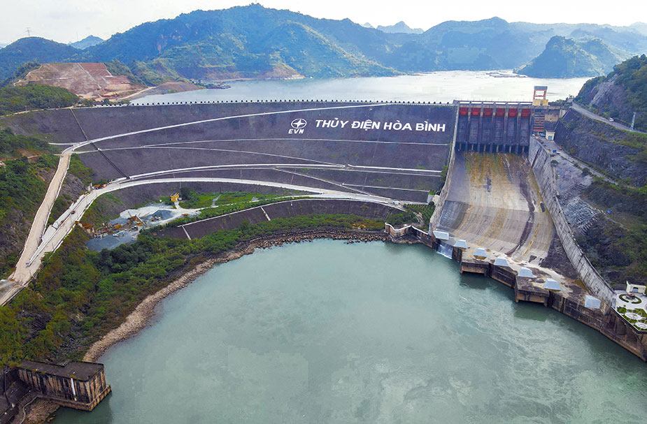

Biện pháp: Xây dựng các hồ thuỷ điện lớn trên hệ thống sông Hồng (thuỷ điện Hoà Bình, thuỷ điện Sơn La....).
Góp phần sản xuất điện.
Phát triển nuôi cá, du lịch,...
Điều hoà mực nước cho các hoạt động giao thông vận tải trên sông.
Cung cấp nước tưới cho nông nghiệp.

Slide 38
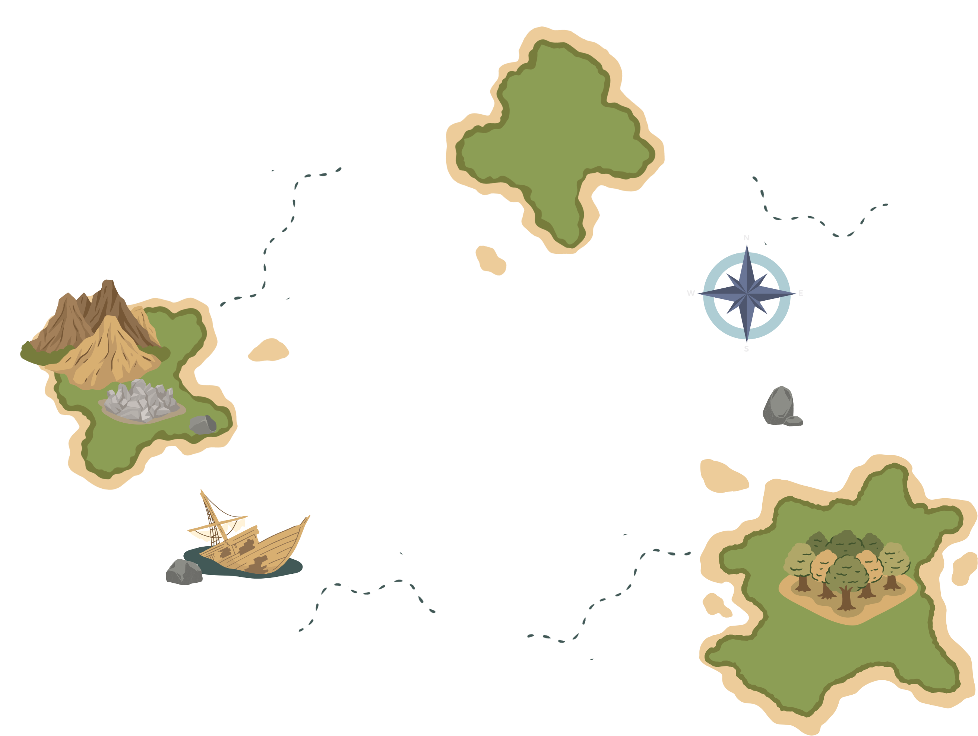
KHÁM PHÁ
THIÊN NHIÊN

Slide 39
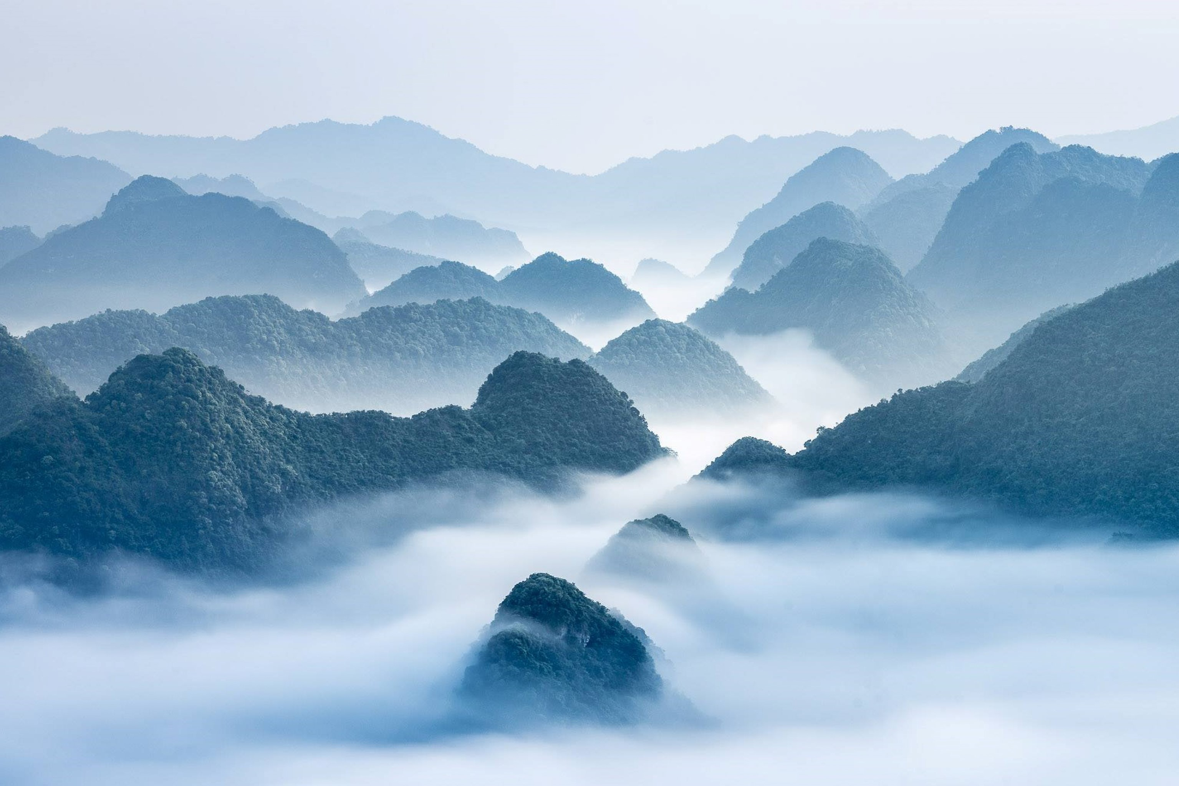

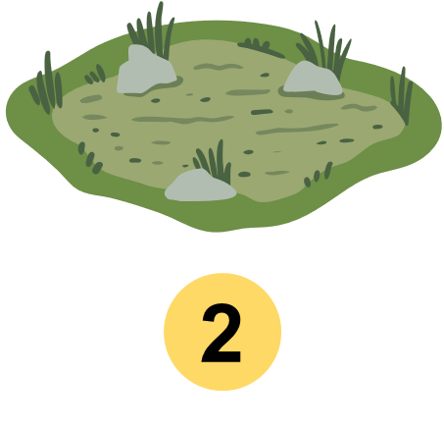


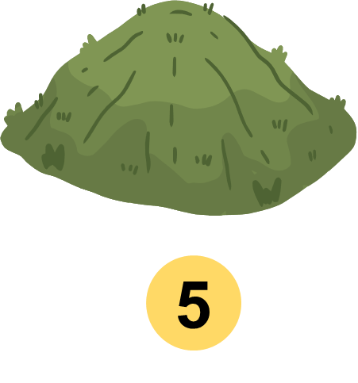
Notes:
Bấm vào các số để mở câu hỏi. Sau khi trả lời xong hết, bấm dấu x để đến slide Luyện tập

Slide 40




Câu 1. Miền khí hậu phía Nam nước ta thuận lợi để phát triển các sản phẩm nông nghiệp gì?
A. Chè, rau ưa lạnh (su su, su hào, bắp cải, súp lơ, cà rốt)
C. Cây ăn quả nhiệt đới (lê, mận, hồng).
B. Cây công nghiệp (cà phê, cao su)
D. Cá nước lạnh (cá hồi, cá tầm).
Notes:
Sau khi trả lời xong câu hỏi, bấm vào tấm bản đồ để quay về mở tiếp các câu hỏi tiếp theo.

Slide 41
Câu 2. Hệ quả của sự phân hóa khí hậu đối với sản xuất nông nghiệp là:
A. Tạo nên khác biệt về mùa giữa các vùng, sự đa dạng sản phẩm nông nghiệp trên cả nước
C. Làm thiệt hại cho sản xuất nông nghiệp
B. Cây trồng, vật nuôi nhiệt đới phát triển hơn cây trồng, vật nuôi cận nhiệt và ôn đới
D. Sản xuất nông nghiệp được tiến hành trong 6 tháng đầu năm
Notes:
Sau khi trả lời xong câu hỏi, bấm vào tấm bản đồ để quay về mở tiếp các câu hỏi tiếp theo.

Slide 42
Câu 3. Ý nào dưới đây không đúng khi nói về ảnh hưởng của khí hậu đối với hoạt động du lịch?
A. Khí hậu tác động trực tiếp đến sự hình thành các điểm du lịch, loại hình du lịch, mùa vụ du lịch,...
C. Các hoạt động du lịch ở Sầm Sơn (Thanh Hóa), Cửa Lò (Nghệ An) hầu như chỉ diễn ra vào mùa hè
B. Khí hậu phân hóa theo độ cao, phát triển các loại hình du lịch nghỉ dưỡng, tham quan, khám phá,...
D. Điều kiện khí hậu tạo điều kiện thuận lợi cho các hoạt động du lịch diễn ra gần như quanh năm ở Lăng Cô (Thừa Thiên Huế)
Notes:
Sau khi trả lời xong câu hỏi, bấm vào tấm bản đồ để quay về mở tiếp các câu hỏi tiếp theo.

Slide 43
Câu 4. Nguồn nước sông không được sử dụng vào mục đích nào sau đây?
A. Du lịch
C. Xả rác thải sinh hoạt
B. Sinh hoạt
D. Đánh bắt và nuôi trồng
thủy sản
Notes:
Sau khi trả lời xong câu hỏi, bấm vào tấm bản đồ để quay về mở tiếp các câu hỏi tiếp theo.

Slide 44
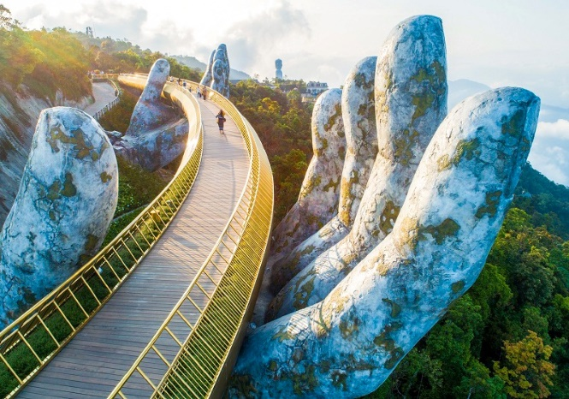
Câu 5. Hình ảnh dưới đây nói đến địa điểm du lịch ở tỉnh/thành phố nào?
A. Khánh Hoà
C. Đà Nẵng
B. Sapa
D. Quảng Ninh
Notes:
Sau khi trả lời xong câu hỏi, bấm vào tấm bản đồ để quay về mở tiếp các câu hỏi tiếp theo.

Slide 45
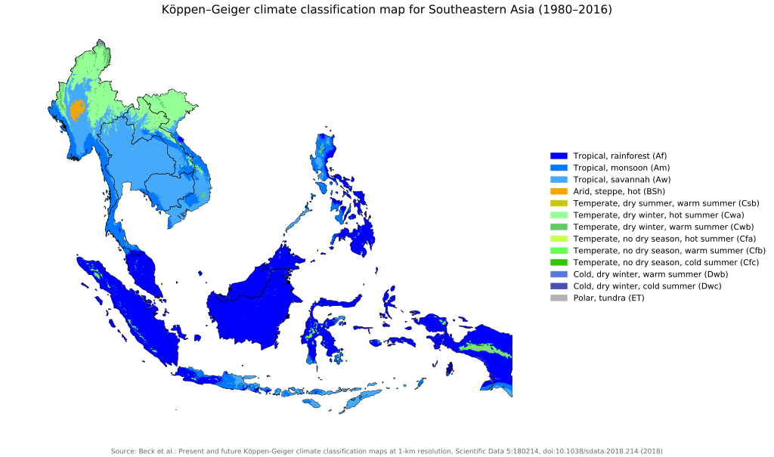

LUYỆN TẬP
Sự phân hóa khí hậu ở nước ta có ảnh hưởng như thế nào đến hoạt động du lịch?

Slide 46
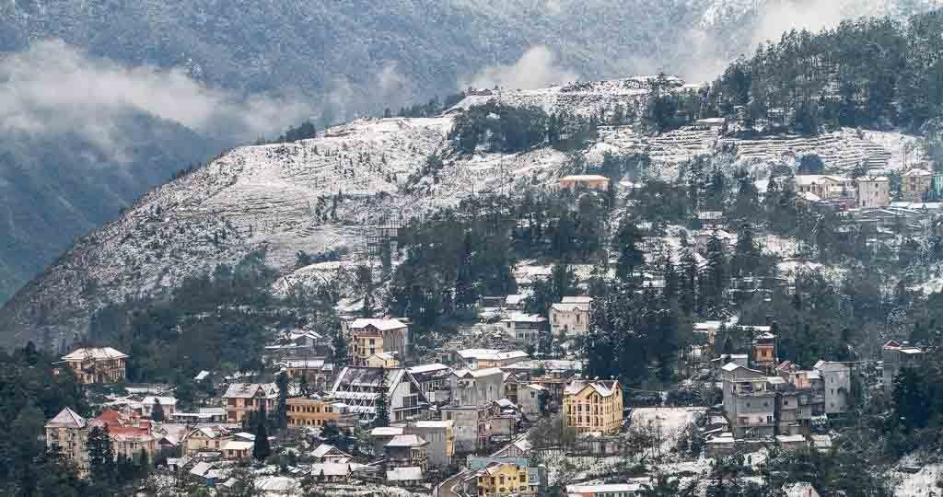

Khí hậu tác động trực tiếp đến sự hình thành các điểm du lịch, loại hình du lịch, mùa vụ du lịch,... Các hiện tượng thời tiết như mưa lớn, bão,... là trở ngại đối với hoạt động du lịch ngoài trời.
Ở khu vực đồi núi:
Sự phân hoá của khí hậu theo độ cao tạo điều kiện phát triển các loại hình du lịch: nghỉ dưỡng, tham quan, khám phá,...
Các vùng núi cao có khí hậu mát mẻ quanh năm, không khí trong lành là cơ sở để tạo nên các điểm du lịch.

Slide 47
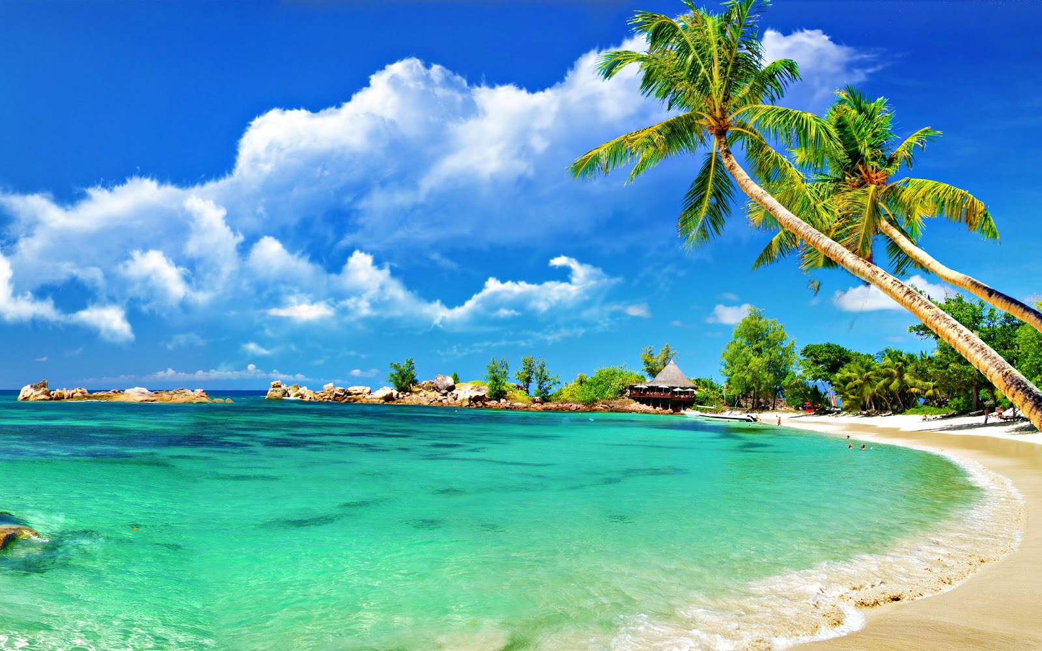
Khí hậu tác động trực tiếp đến sự hình thành các điểm du lịch, loại hình du lịch, mùa vụ du lịch,... Các hiện tượng thời tiết như mưa lớn, bão,... là trở ngại đối với hoạt động du lịch ngoài trời.
Sự phân hoá của khí hậu giữa miền Bắc và miền Nam:
Ảnh hưởng đến mùa vụ du lịch của hai miền.
Các hoạt động du lịch biển ở miền Bắc hầu như chỉ diễn ra vào mùa hạ còn ở miền Nam có thể diễn ra quanh năm.

Slide 48

VẬN DỤNG
Tìm hiểu việc sử dụng tổng hợp tài nguyên nước ở một lưu vực sông của nước ta.

Slide 49


HƯỚNG DẪN VỀ NHÀ
01
02
03
Ôn tập kiến thức đã học
Hoàn thành bài tập phần Vận dụng
Chuẩn bị bài sau - Bài 8

Slide 50



CẢM ƠN CÁC EM ĐÃ CHÚ Ý LẮNG NGHE

